Slide 2
โครงการการใช้ระบบสารสนเทศในการพัฒนาสื่อการสอน ณ โรงเรียนตำรวจตระเวนชายแดนบ้านแม่น้ำน้อย ตำบลไทรโยค อำเภอไทรโยค จังหวัดกาญจนบุรี
หลักการและเหตุผล
เทคโนโลยีสารสนเทศและการสื่อสาร หมายถึง การรวมตัวของเทคโนโลยีสารสนเทศ (IT) และเทคโนโลยีการสื่อสาร (ICT) เพื่อให้เกิดการเก็บข้อมูลอย่างเป็นระบบเพื่อผู้ที่สนใจในข้อมูลสามารถเข้าถึงข้อมูลได้โดยง่าย โดยสื่อการเรียนการสอนมีหลากหลายรูปแบบ ขึ้นอยู่กับสถานการณ์และความเหมาะสมในการเลือกใช้สื่อ
สื่อการเรียนการสอนมีความสำคัญจ่อกระบวนการเรียนรู้ เพราะจะเป็นตัวนำให้นักเรียนเปลี่ยนแปลงพฤติกรรมไปตามจุดมุ่งหมายที่ได้อย่างเหมาะสม ช่วยให้การเรียนการสอนดูน่าสนใจ และสร้างสมาธิให้กับนักเรียนอีกด้วย

Slide 3
กลุ่มเป้าหมาย ครูโรงเรียนตำรวจตระเวนชายแดนบ้านแม่น้ำน้อย จำนวน 10 คน
วิทยากรและกรรมการ จำนวน 11 คน
ระยะเวลาดำเนินการ
ระยะที่ 1 สำรวจพื้นที่ และเตรียมความพร้อมระบบสารสนเทศ
ระยะที่ 2 ให้ความรู้ในการจัดทำสื่อการสอน
ระยะที่ 3 เก็บข้อมูล และติดตามการจัดทำสื่อการสอน
ระยะที่ 4 ติดตามประเมินผล

Slide 4
โครงการ กิจกรรมที่ดำเนินการ
เพื่อสร้างโอกาสการเรียนรู้ด้านเทคโนโลยี การสร้างและพัฒนาสื่อให้กับครู
เพื่อให้ครูนำเทคโนโลยีไปใช้ให้เกิดประโยชน์ในในการเรียนการสอนอย่างมีคุณภาพ

Slide 5
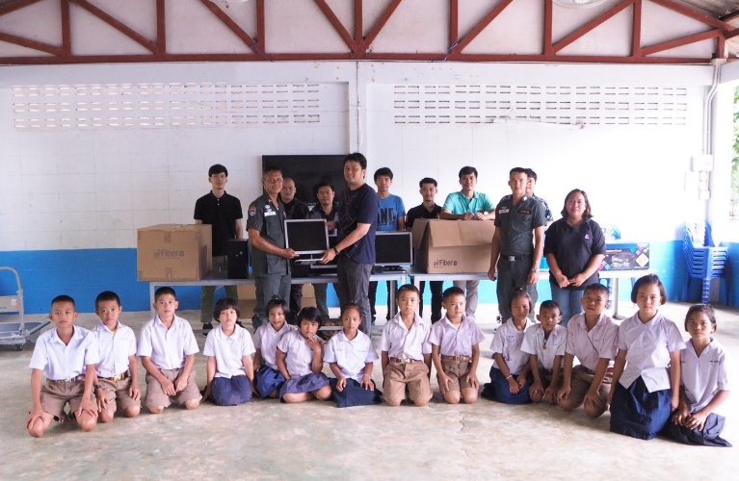
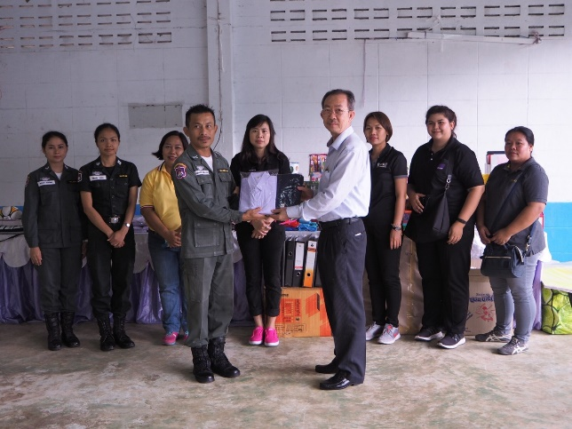
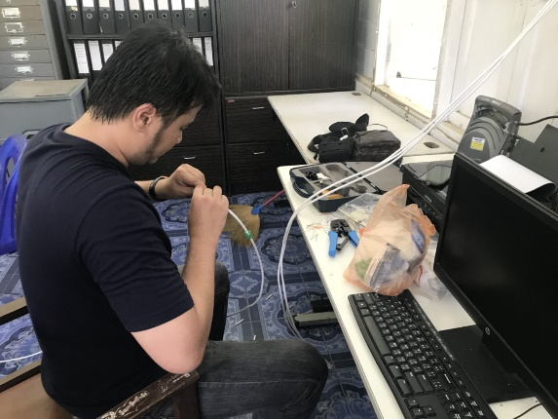
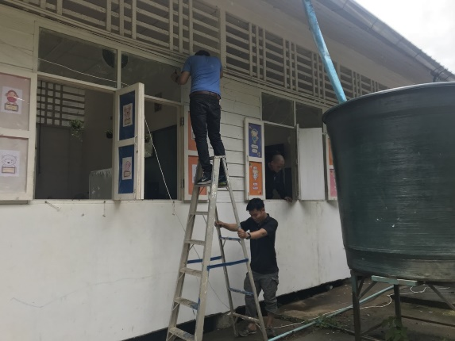
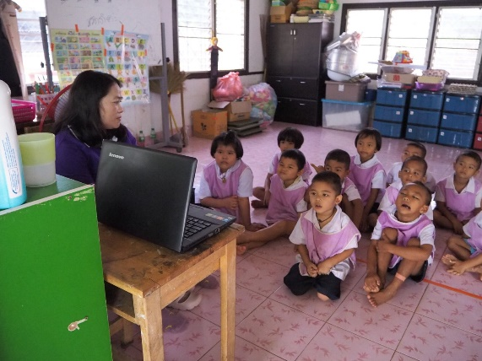
ระยะที่ ๑ สำรวจพื้นที่ และเตรียมความพร้อมระบบสารสนเทศ สำรวจพื้นที่ มอบสื่อคอมพิวเตอร์พร้อมติดตั้งสาย เพื่อใช้งานระบบ
Internet และมอบของเล่นพัฒนาการเรียนรู้แก่เด็กนักเรียน

Slide 6
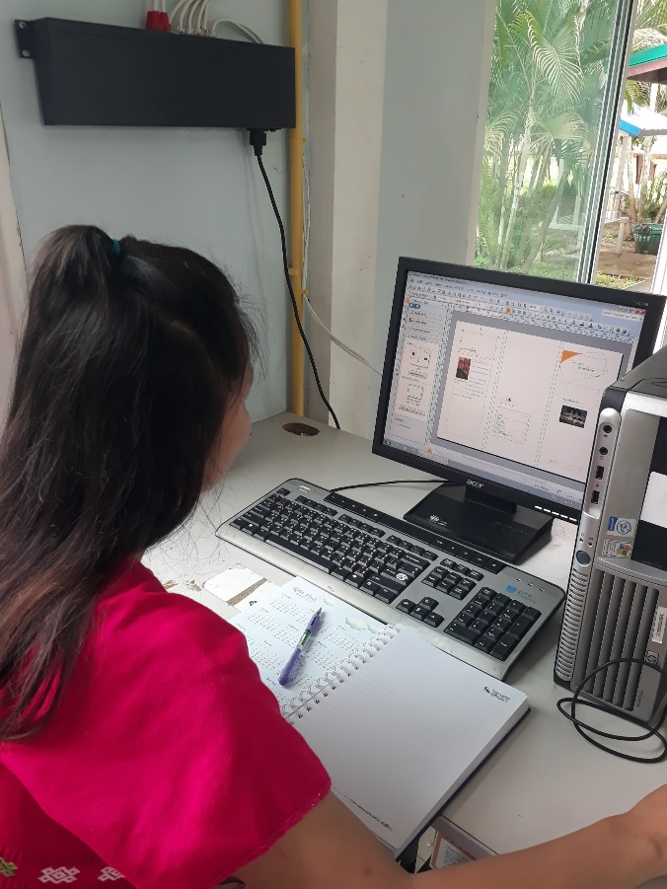
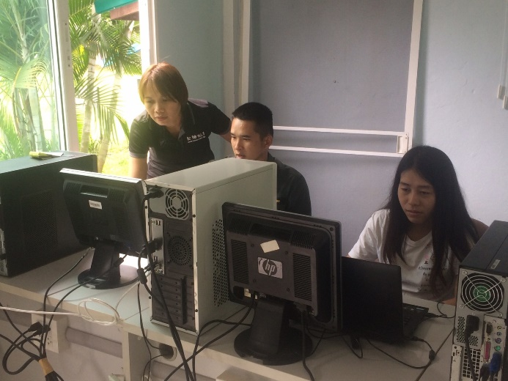
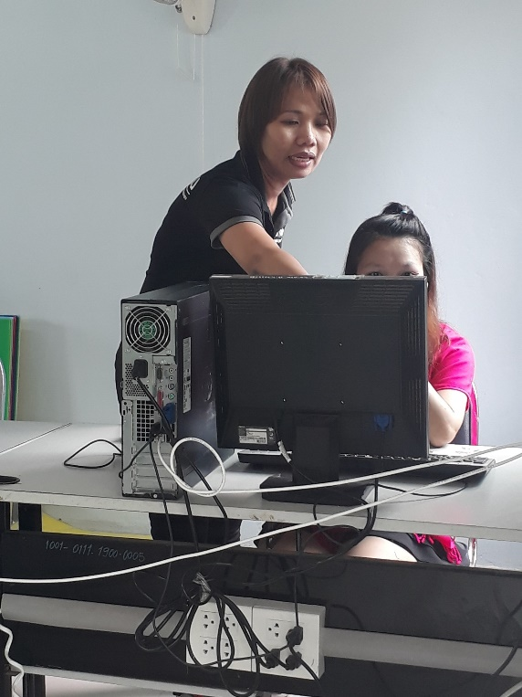
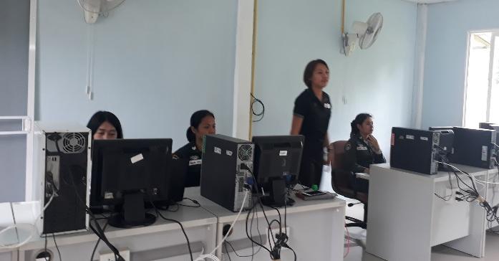
ระยะที่ ๒ ให้ความรู้ในการจัดทำสื่อการสอน สอนการใช้โปรแกรม LAN Microsoft Publisher เพื่อใช้ใน การทำสื่อการสอนสิ่งพิมพ์ชนิดต่างๆ

Slide 7
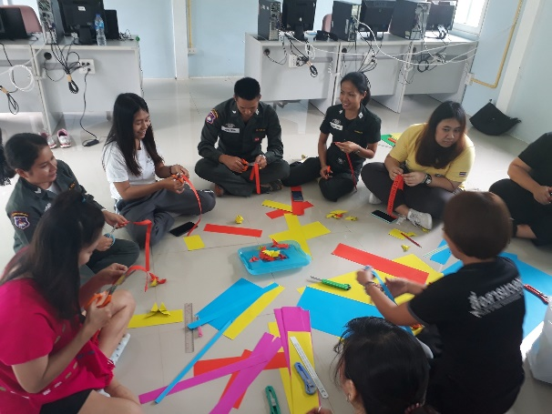
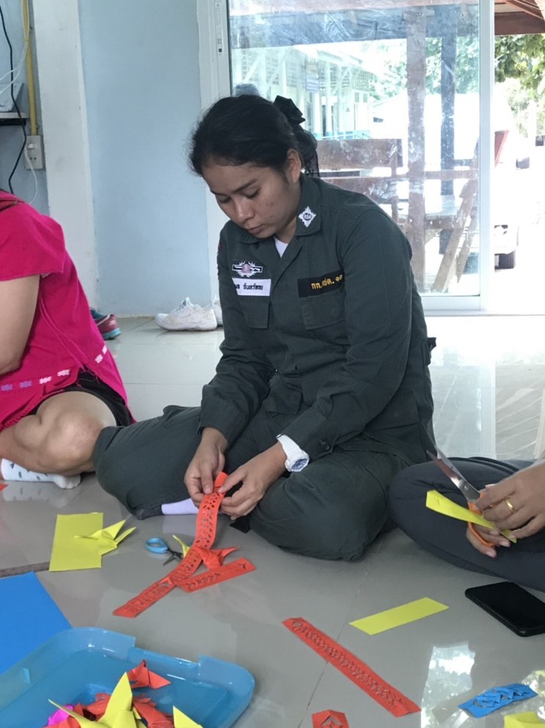
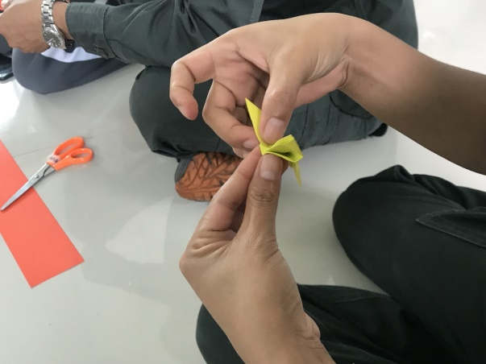
ระยะที่ ๒ ให้ความรู้ในการจัดทำสื่อการสอน สอนการพับกระดาษและประดิษฐ์ลวดลายกระดาษเพื่อเพิ่มความน่าสนใจของสื่อการสอน

Slide 8
ระยะที่ ๓ เก็บข้อมูล และติดตามการจัดทำสื่อการสอน จะดำเนินการในวันที่ ๑๐ สิงหาคม ๒๕๖๑ ณ โรงเรียนตำรวจตระเวนชายแดนบ้านแม่น้ำน้อย ตำบลไทรโยค อำเภอไทรโยค จังหวัดกาญจนบุรี ระยะที่ ๔ ติดตามประเมินผล จะดำเนินในวันที่ ๓๐ สิงหาคม ๒๕๖๑ ณ โรงเรียนตำรวจตระเวนชายแดนบ้านแม่น้ำน้อย ตำบลไทรโยค อำเภอไทรโยค จังหวัดกาญจนบุรี

Slide 9
ตัวชี้วัดผลสำเร็จของโครงการ ตัวชี้วัดระดับผลลัพธ์ - จำนวนผู้เข้าร่วมโครงการฯ จำนวน ๑๐ คน - ความพึงพอใจของผู้เข้าร่วมโครงการ ร้อยละ ๘๕ วิธีการประเมินผล - สังเกตจากความสนใจของผู้เข้าร่วมโครงการตลอดระยะเวลาอบรม - ประเมินจากแบบสอบถาม ผลที่คาดว่าจะได้รับ 1. ครูมีแนวทางในการในการจัดทำสื่อการสอน 2. ได้สื่อการสอนในรูปแบบที่ทันสมัยทำให้นักเรียนสนใจในการเรียนเพิ่มมากขึ้น

Slide 10
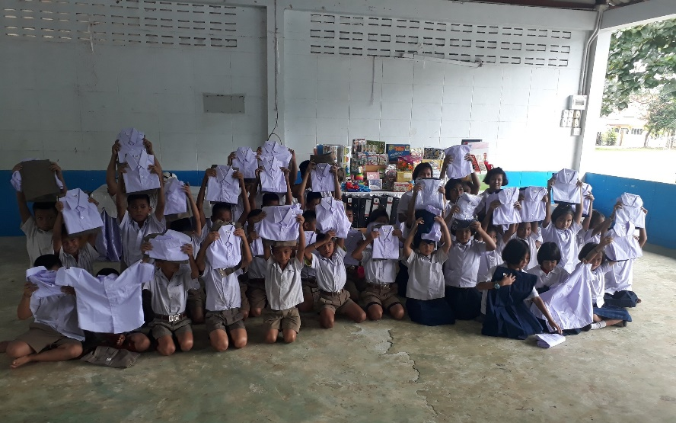
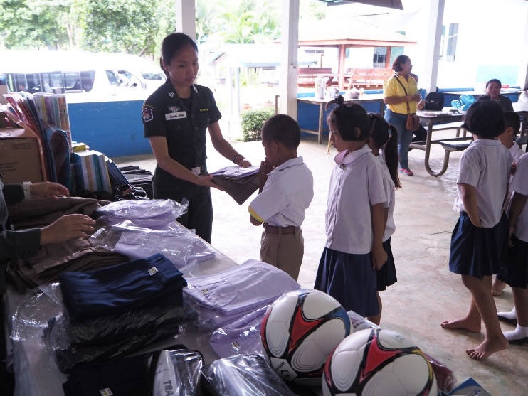
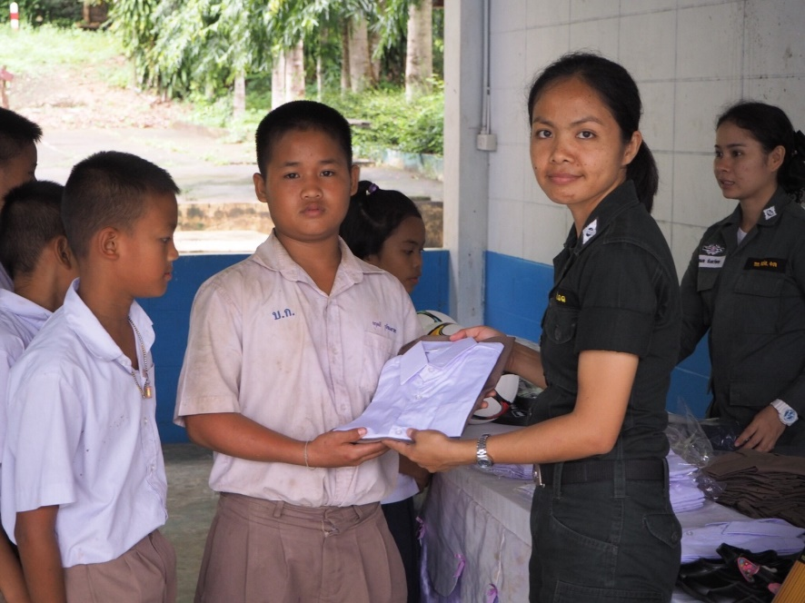
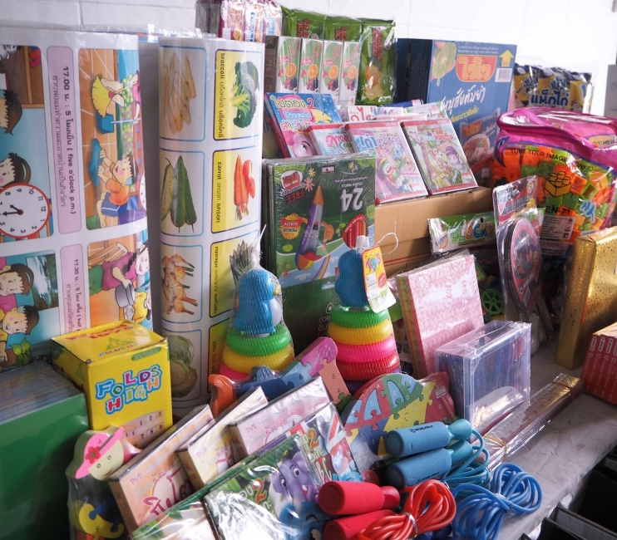
ภาพกิจกรรม

